Slide 1
Hotel Reef
App para gestión hotelera

Slide 2
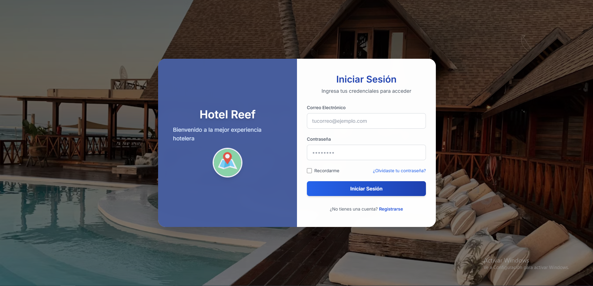


Login

Slide 3
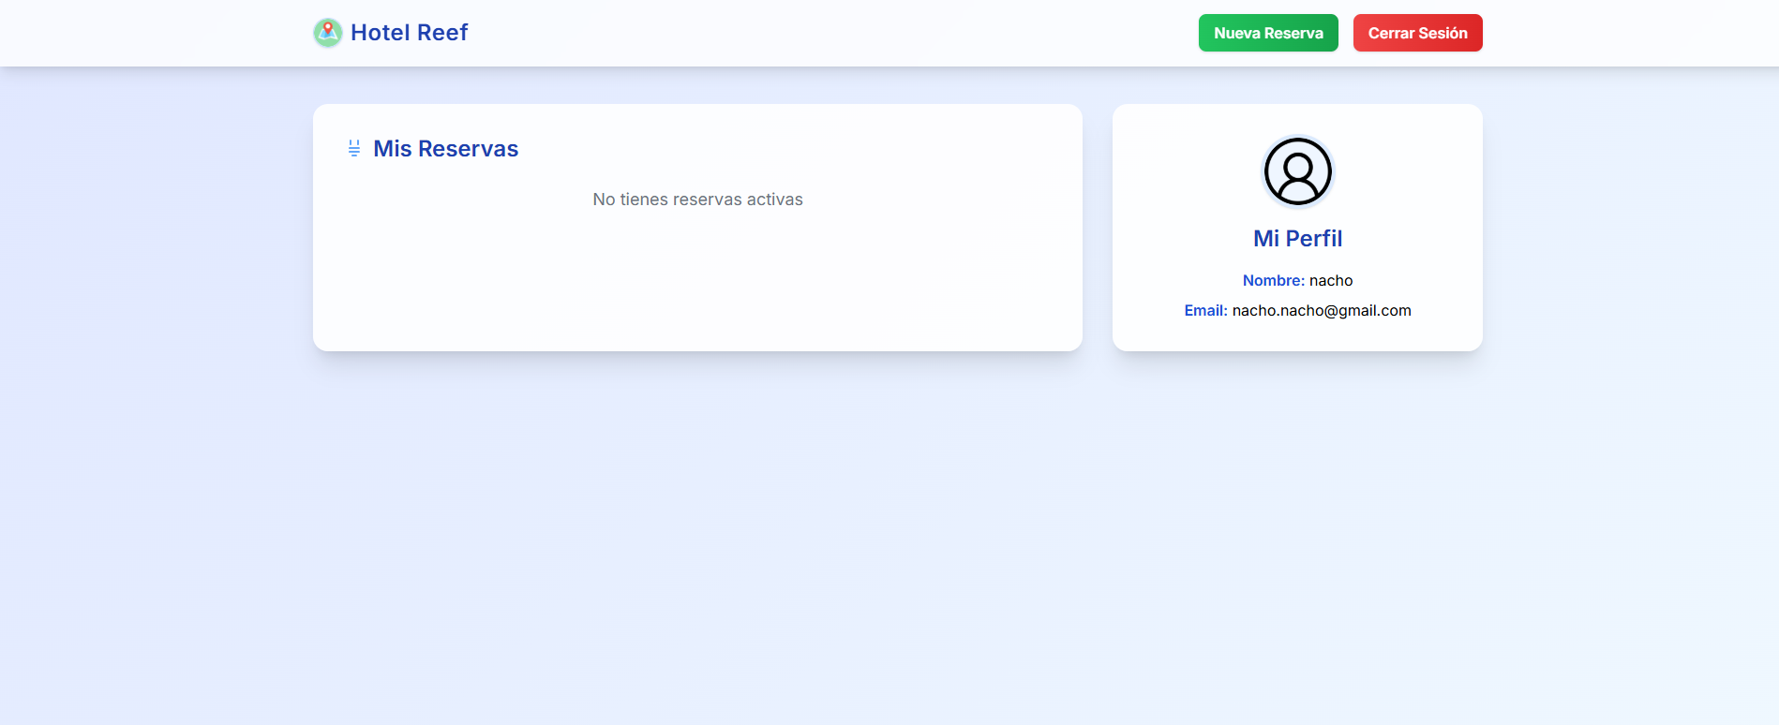
Pantalla usuario

Slide 4
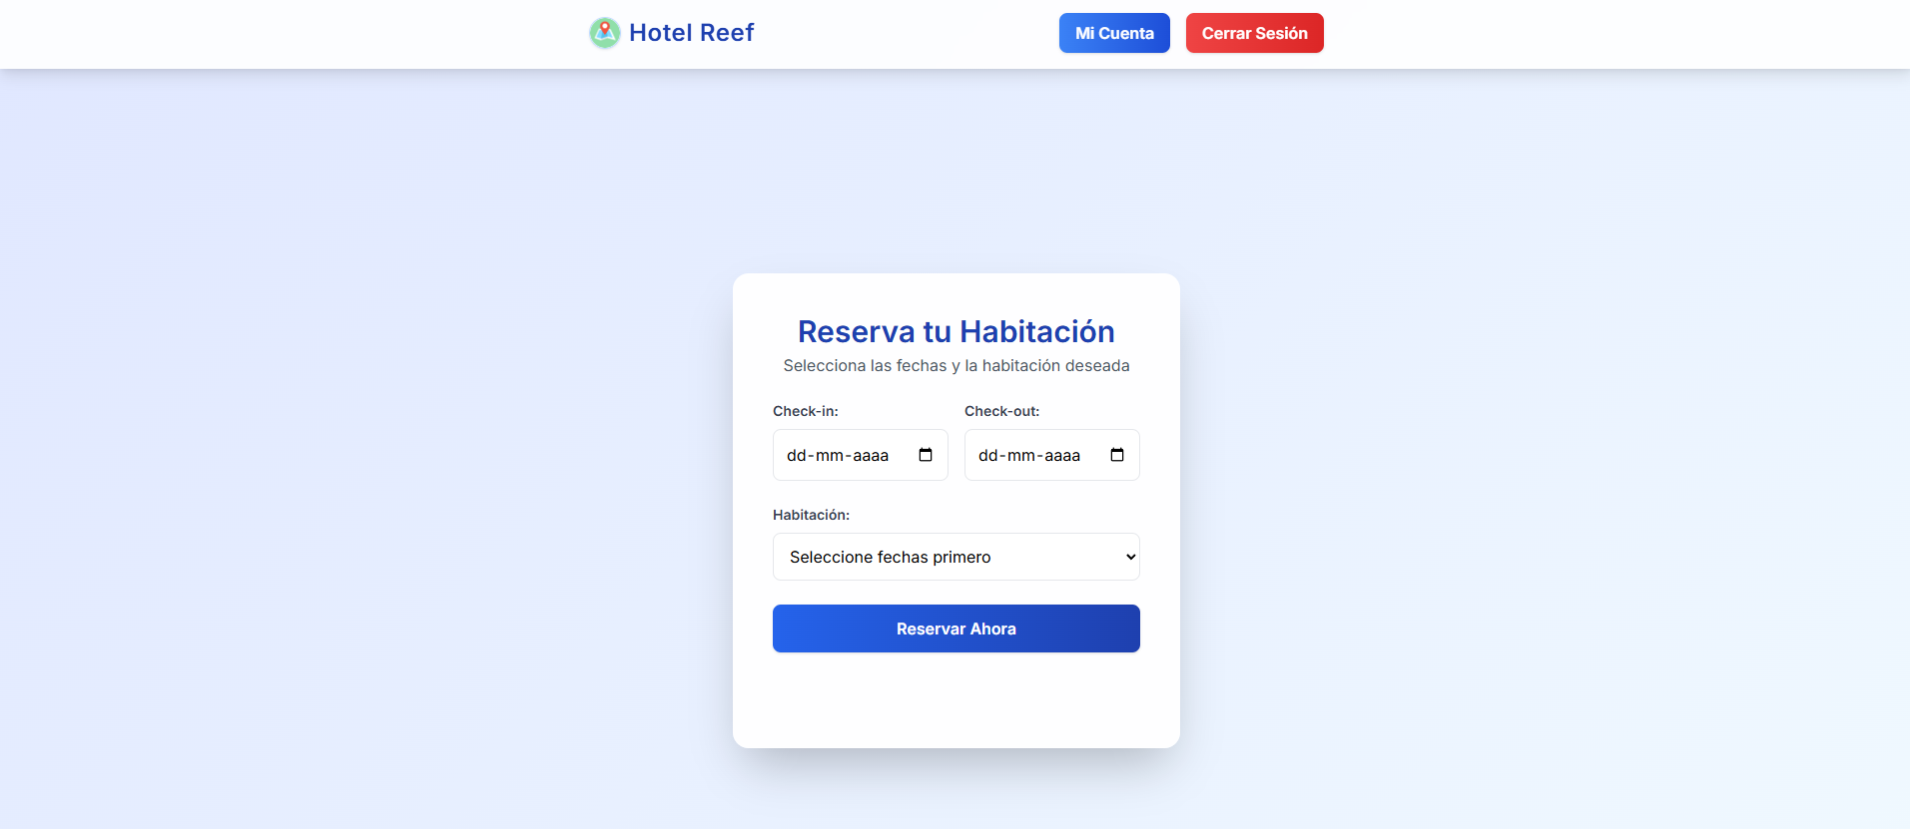
Página de reservas

Slide 5
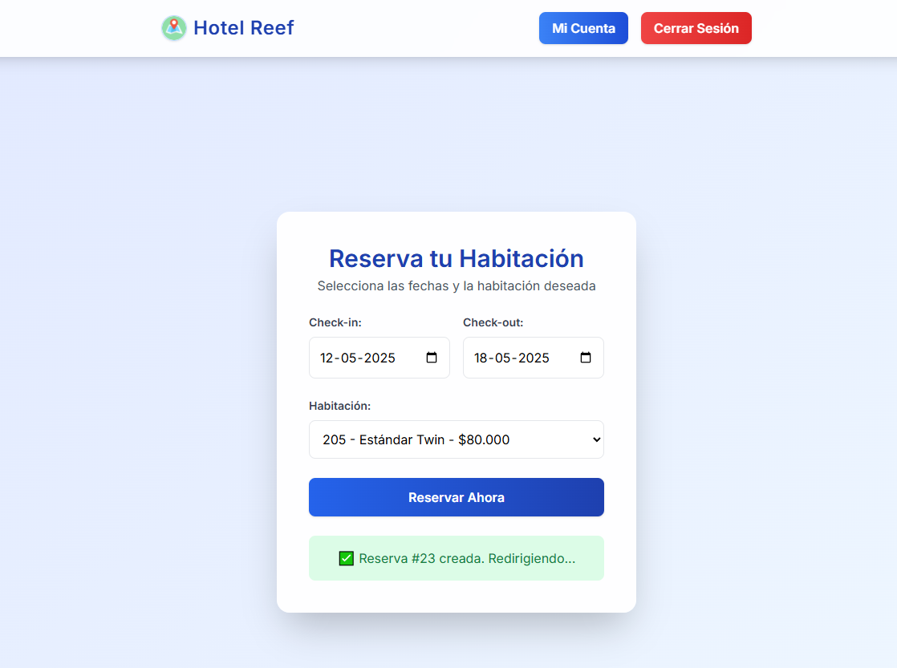
Generando Reserva

Slide 6
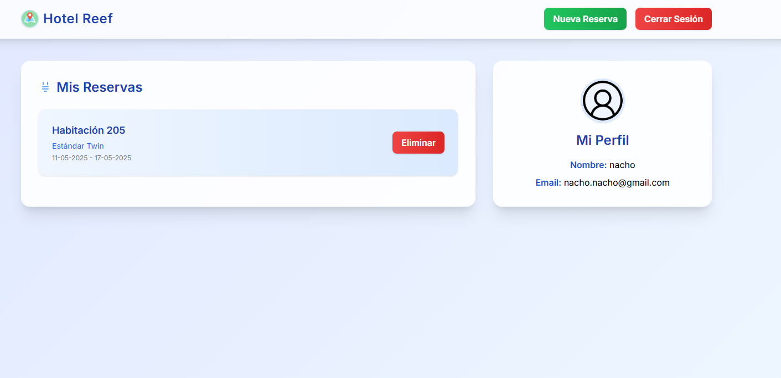
Reserva generada

Slide 7
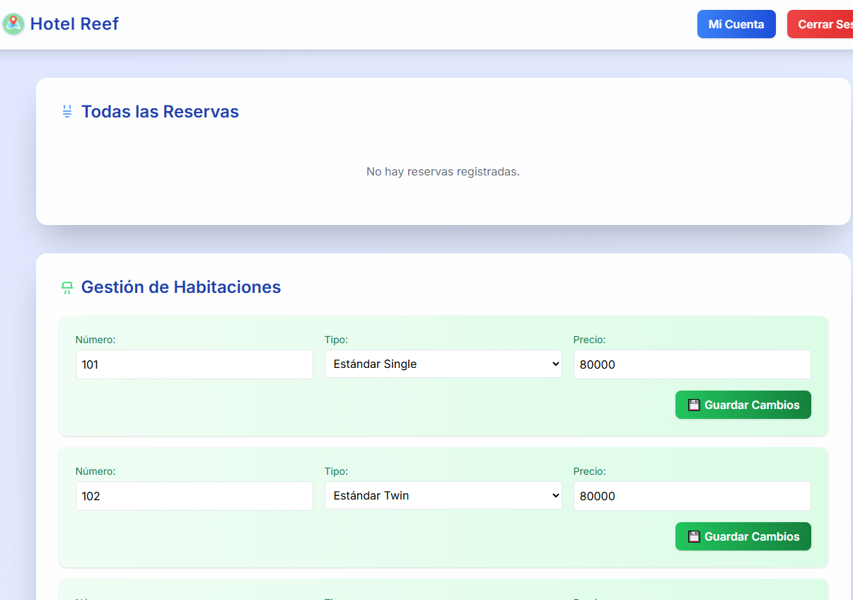
Reserva eliminada

Slide 8
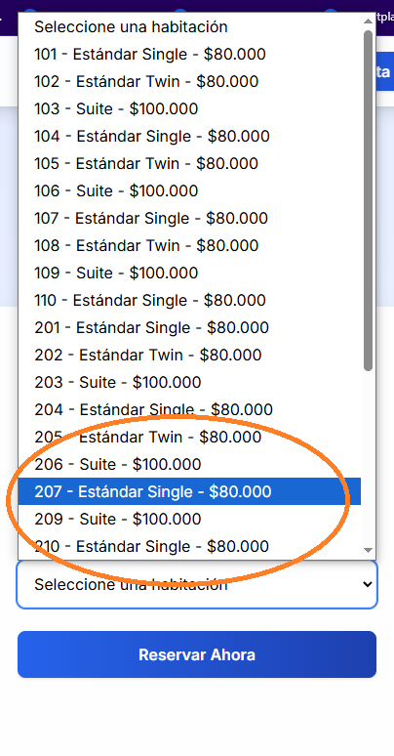
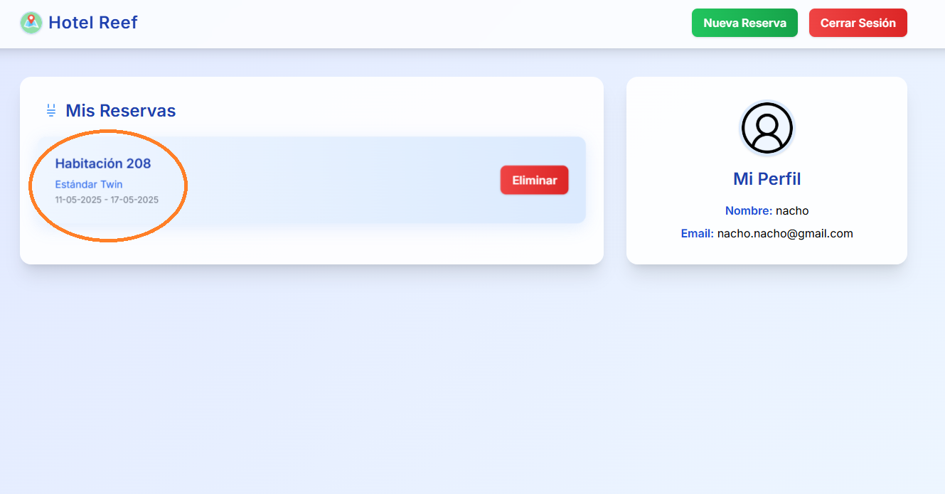
Visibilidad acorde a la disponibilidad

